Slide 2
Нормативные документы
• Федеральный закон от 29.12.2012 г. № 273-ФЗ «Об образовании в Российской Федерации».
• Федеральный закон. Об основах охраны здоровья граждан Российской
Федерации от 21.11.2011 N 323-ФЗ (Федеральный закон от 21.11.2011 N323-ФЗ (ред. от 25.12.2023) "Об основах охраны здоровья граждан в Российской Федерации" (с изм. и доп., вступ. в силу с 05.01.2024)).
• Приказ «Об утверждении Порядка организации и проведения практической подготовки обучающихся по профессиональным образовательным программам медицинского образования, фармацевтического образования» № 620н от 03.09.2013 года.
• Приказа Министерства образования и науки Российской Федерации и Министерства просвещения Российской Федерации от 5 августа 2020 г. № 885/390 «О практической подготовке обучающихся»

Slide 3
В соответствии с Приказом Министерства здравоохранения РФ от 30 июня 2016 года № 435н «Об утверждении типовой формы договора об организации практической подготовки обучающихся, заключаемого между образовательной или научной организацией и медицинской организацией либо организацией, осуществляющей производство и изготовление медицинских изделий, аптечной организацией, судебно-экспертным учреждением или иной организацией, осуществляющей деятельность в сфере охраны здоровья» заключены договоры об организации и проведении практики студентов, в которых прописаны права и обязанности сторон по организации практики студентов

Slide 4
г. Красноярск – 172 договора
Красноярский край – 59 договоров
Лечебные учреждения других субъектов РФ – 94 договора

Slide 5
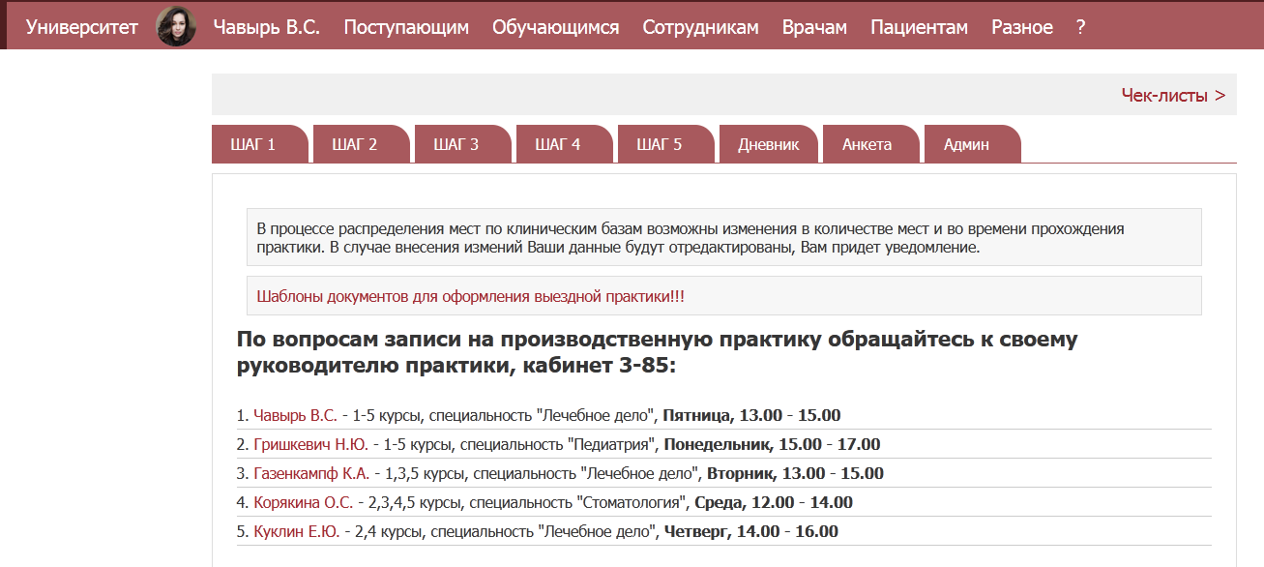
Электронный модуль ПП

Slide 6
Производственные практики:
Курс | Название практики | Сроки прохождения
1 | производственная практика - практика по получению профессиональных умений и опыта профессиональной деятельности «Помощник младшего медицинского персонала» | 01.07.2023 - 11.07.2023
2 | практика по получению профессиональных умений и опыта профессиональной деятельности «Помощник палатной медицинской сестры» | 19.06.2023 - 07.07.2023
3 | клинической практики «Помощник процедурной медицинской сестры» | 19.06.2023 - 07.07.2023
4 | производственная практика – клиническая практика «Помощник врача стационара» | 08.06.2023 - 12.07.2023
5 | производственная практика -клинической практики «Помощник врача амбулаторно-поликлинического учреждения» «Научно-исследовательская работа» | 19.06.2023 - 07.07.2023
Лечебное дело

Slide 7
Производственные практики:
Курс | Название практики | Сроки прохождения
1 | производственная практика - практика по получению профессиональных умений и опыта профессиональной деятельности «Помощник младшего медицинского персонала» | 29.06.2023 - 08.07.2023
2 | практика по получению профессиональных умений и опыта профессиональной деятельности «Помощник палатной медицинской сестры» | 19.06.2023 - 07.07.2023
3 | клинической практики «Помощник процедурной медицинской сестры» | 19.0б.2023 - 07.07.2023
4 | производственная практика – клиническая практика «Помощник врача стационара» | 31.05.2023 - 08.07.2023
5 | производственная практика – клиническая практика: «Помощник врача детской поликлиники» | 19.06.2023 – 01.07.2023
5 | «Научно-исследовательская работа» | 03.07.2023 - 07.07.2023
Педиатрия

Slide 8
Производственные практики:
Курс | Название практики | Сроки прохождения
2 | учебная практика – клиническая практика «Помощник палатной и процедурной медицинской сестры» | 05.06.2023 - 23.06.2023
2 | учебная практика - ознакомительная практика (Основы ассистирования врачу-стоматологу) | 05.06.2023 - 23.06.2023
3 | производственная практика – практика по получению профессиональных умений и опыта профессиональной деятельности (Помощник врача-стоматолога (гигиениста) | 29.06.2023 - 08.07.2023
4 | производственная практика – клиническая практика (Помощник врача-стоматолога (ортопеда)), производственная практика – клиническая практика (Помощник врача-стоматолога (терапевта)) | 13.06.2023 - 10.07.2023
4 | «Научно-исследовательская работа» | 11.07.2023 - 15.07.2023
Стоматология

Slide 9
Распределение студентов специальности «Лечебное дело» в зависимости от места прохождения практики
Лечебные учреждения | 1 курс | 2 курс | 3 курс | 4 курс | 5 курс
г. Красноярск | 439 | 356 | 304 | 282 | 335
Красноярский край | 54 | 75 | 60 | 61 | 53
РФ (р. Бурятия, р. Тыва, р. Хакасия, р. Саха, Иркутская обл. и др.) | 18 | 15 | 15 | 13 | 19
Всего: | 511 | 446 | 379 | 356 | 407

Slide 10
Распределение студентов специальности «Педиатрия» в зависимости от места прохождения практики
Лечебные учреждения | 1 курс | 2 курс | 3 курс | 4 курс | 5 курс
г. Красноярск | 175 | 113 | 96 | 141 | 128
Красноярский край | 18 | 30 | 26 | 26 | 11
РФ (р. Бурятия, р. Тыва, р. Хакасия, р. Саха, Иркутская обл. и др.) | 2 | 5 | 4 | 1 | 11
Всего: | 195 | 148 | 126 | 168 | 150

Slide 11
Распределение студентов специальности «Стоматология» в зависимости от места прохождения практики
Лечебные учреждения | 2 курс | 3 курс | 4 курс
г. Красноярск | 136 | 100 | 92
Красноярский край | 0 | 5 | 4
РФ (р. Бурятия, р. Тыва, р. Хакасия, р. Саха, Иркутская обл. и др.) | 0 | 0 | 0
Всего: | 136 | 105 | 96

Slide 12
Замечания базовых руководителей
Студенты не знают регламентирующие приказы (КГБУЗ «КМДКБ №1»).
Не умеют интерпретировать результаты лабораторных исследований.
С трудом проводят объективный осмотр и отражают его в первичной документации.
Недостаточно высокий уровень знаний (КМРД №2).
Минимальный навык общения с пациентами, мотивация и заинтересованность в лечебном процессе у большинства формальная (КК Госпиталь ветеранов войн).
Отсутствует клиническое мышление. Низкие практические навыки (КГБУЗ «Краснотуранская районная больница», КГАУЗ «Канская МСП»)

Slide 13
Предложения и пожелания
Увеличить продолжительность практики в детской поликлинике. (КМДКБ №1; КГДБ №8).
Больше практических навыков и опыта общения с пациентами (КК Госпиталь ветеранов войн).

Slide 14
Предложения отдела производственной практики:
1. Создание чек-листа для обучающихся с использованием языка-посредника (английского языка).
2. Внесение конкретных дат в приказ прохождения практики для обучающихся не прошедших практику.

